Slide 1
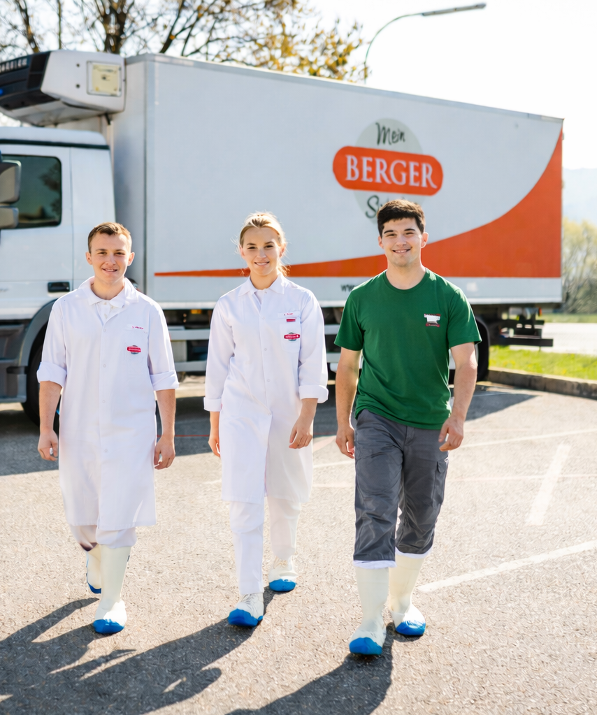



Job nach Abschluss garantiert
€ 100,- Prämie bei
ausgezeichnetem Erfolg
B-Führerschein als Prämie
Eigene Lehrlingswerkstatt

Slide 2
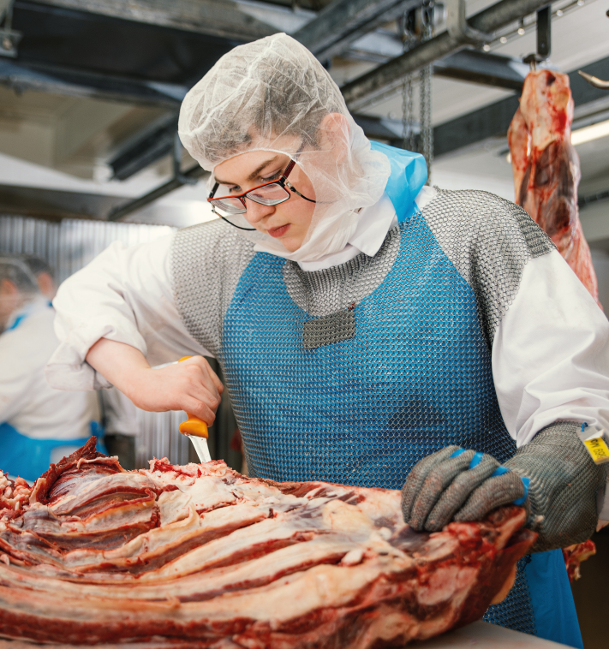
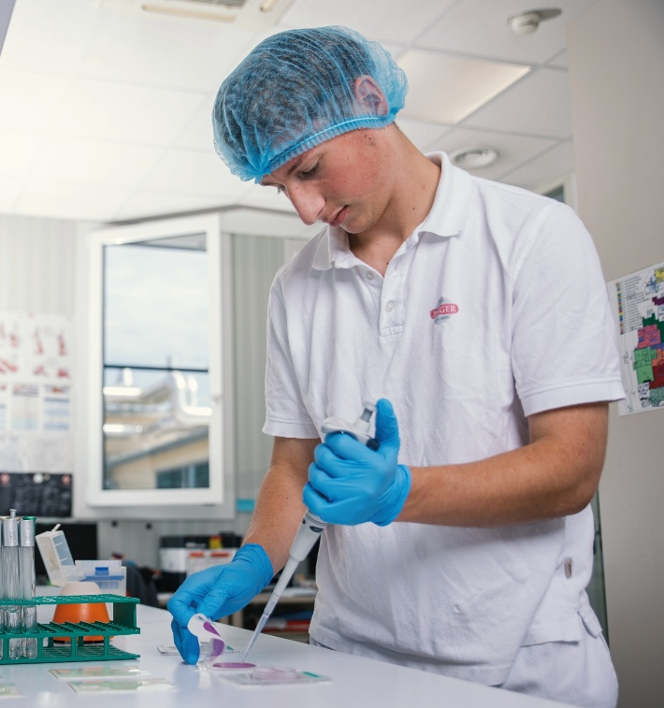

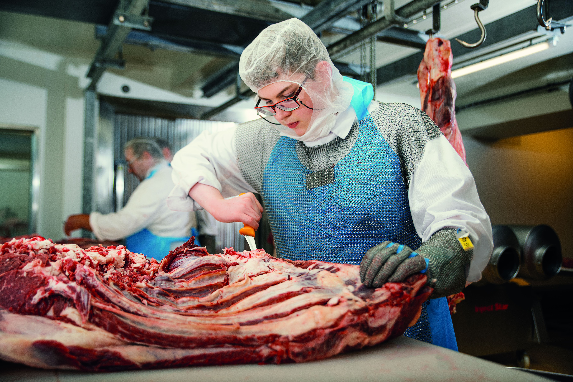
FLEISCHVERARBEITER:IN
3 Jahre Lehrzeit
Schlachttierkörper zerlegen
Fleischwaren kühlen, lagern, verpacken
Fleisch zu Wurst, Schinken etc. verarbeiten
LEBENSMITTELTECHNIKER:IN
3 Jahre Lehrzeit
Produktion vorbereiten
Qualitätskontrollen durchführen
Produktionsanlagen bedienen

Slide 3

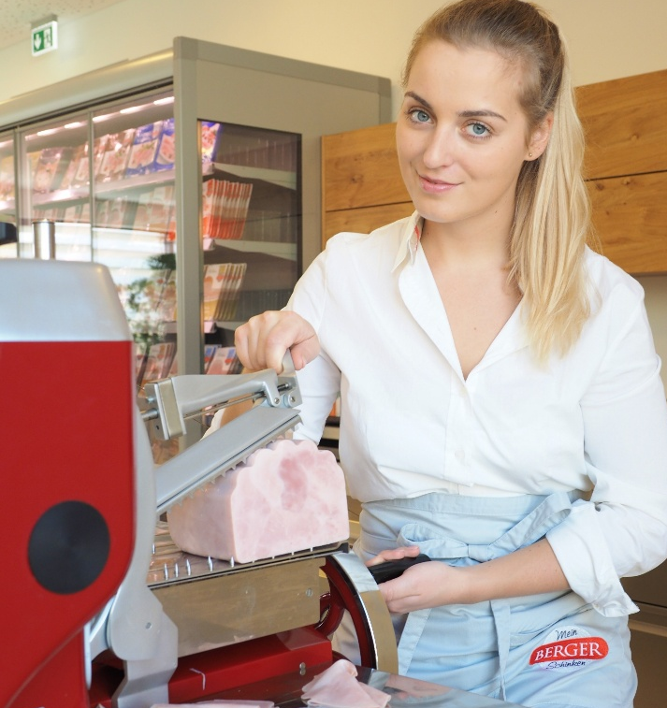
ELEKTROTECHNIKER:IN
3,5 Jahre Lehrzeit
Anfertigung von Skizzen und Schaltplänen
Wartung von elektrischen Maschinen
Instandhaltung von Anlagen
FLEISCHFACHVERKÄUFER:IN
3 Jahre Lehrzeit
Präsentation und Verkauf des Sortiments
Aktive Beratung des Kunden
Produktion von Feinkostspezialitäten

Slide 4



Bewirb dich jetzt!
www.berger-schinken.at/lehre

